Slide 1
ICLOUD Organisieren

Slide 2
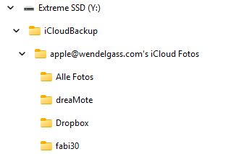

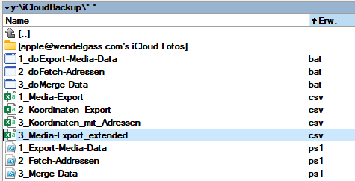
Path 1
iCloud Copy 2
iCloud Copy 1
Path 2
iCloud Copy n
Path n
1_doExport-Media-Data.bat
1_Export-Media-Data.ps1
1_doExport-Media-Data.bat
Neue iCloud Kopie auf PC
1_Export-Media-Data.ps1
1_doExport-Media-Data.bat
1_Media-Export.csv (1)
1_Export-Media-Data.ps1
1_Media-Export.csv (2)
1_Media-Export.csv (n)
1_Media-Export.csv (1)
1_Media-Export.csv (2)
1_Media-Export.csv (n)
2_doExtrakt-Koordinatengruppen.bat
2_Extrakt-Koordinatengruppen.ps1
2_Koordinaten-Export.csv
Alle Batch-, PS1- und CSV- Dateien liegen immer im gleichen Verzeichnis, indem auch das iCloudBackup Liegt
3_doFetch-Adressen.bat
3_Fetch-Adressen.ps1
3_Koordinaten_mit_Adressen.csv
4_doMerge-Data.bat
4_Merge-Data.ps1
3_Media-Export_extended.csv

